Slide 1
PFE / master’s thesis
Semaine 11

Slide 2
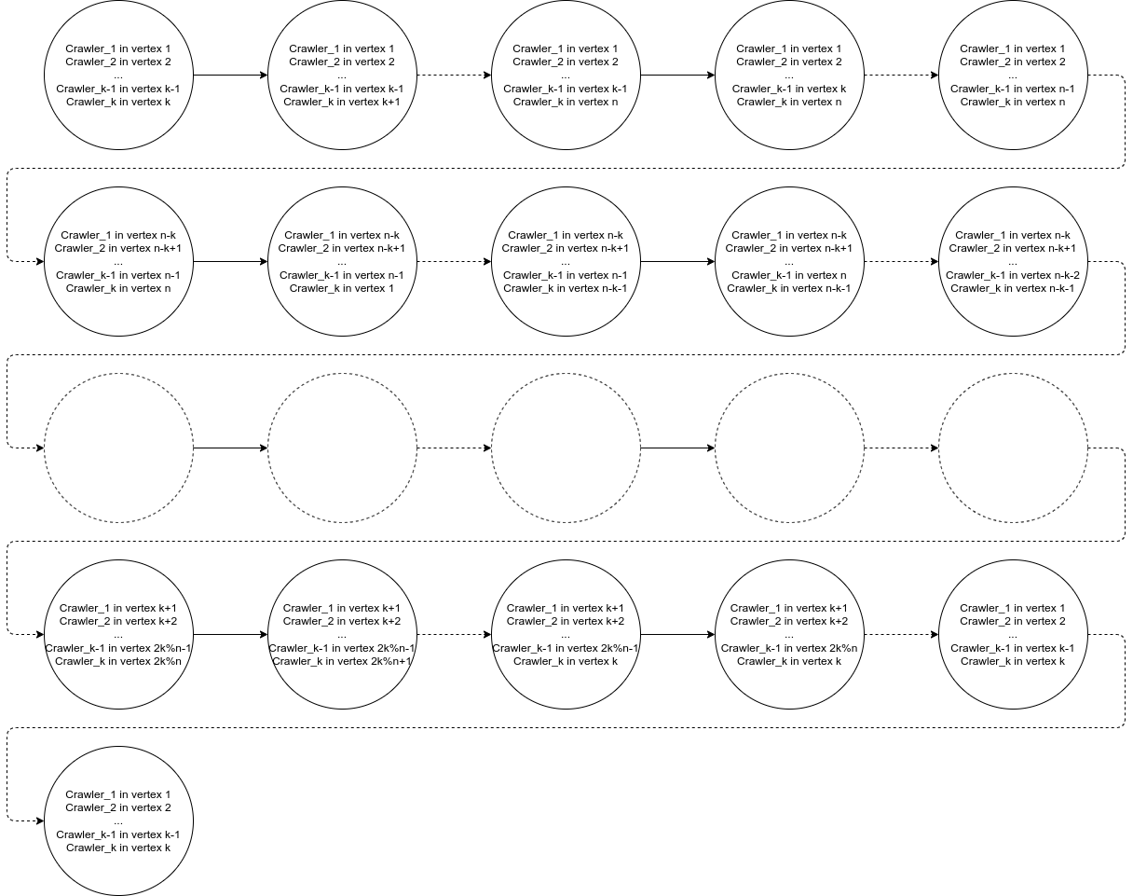
Graphe mission polygone

Slide 3
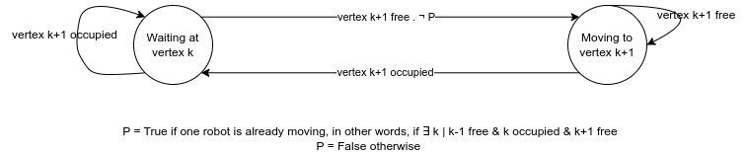
Automate mission polygone

Slide 4
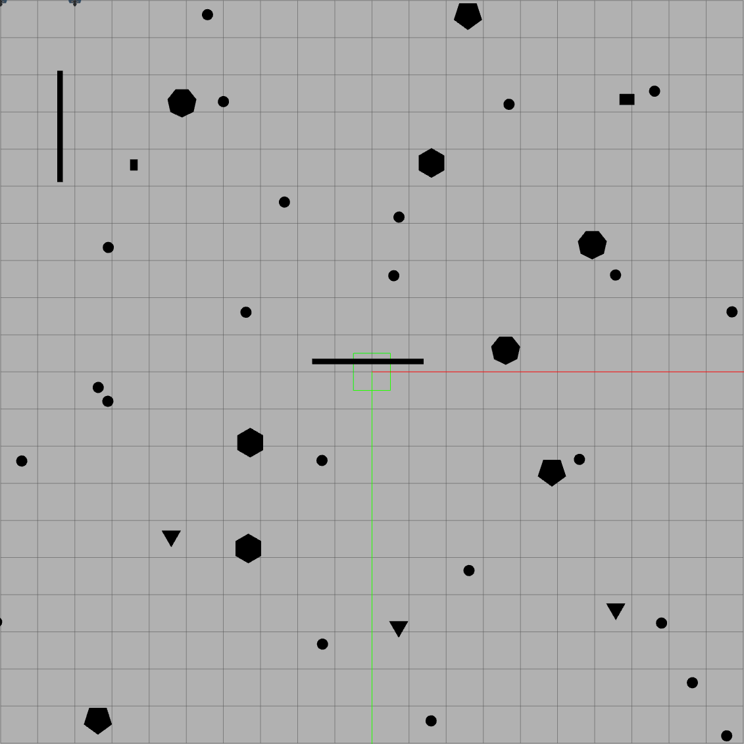
Nouveau monde

Slide 5
Peinture au rouleau sur nouveau monde

Slide 6

Peinture au rouleau sur nouveau monde

Slide 7
Investigation

Slide 8

Investigation

